Slide 1
Starożytny Rzym

Slide 2
Początki
Bardzo mało wiemy o początkach starożytnego Rzymu. Według historyków data założenia Rzymu w 753 roku p.n.e. to tylko legenda i nie da się jej udowodnić. Tak naprawdę nie wiemy, kiedy założono Rzym. To dlatego, że nie zachowały się żadne teksty z tamtego okresu.

Slide 3
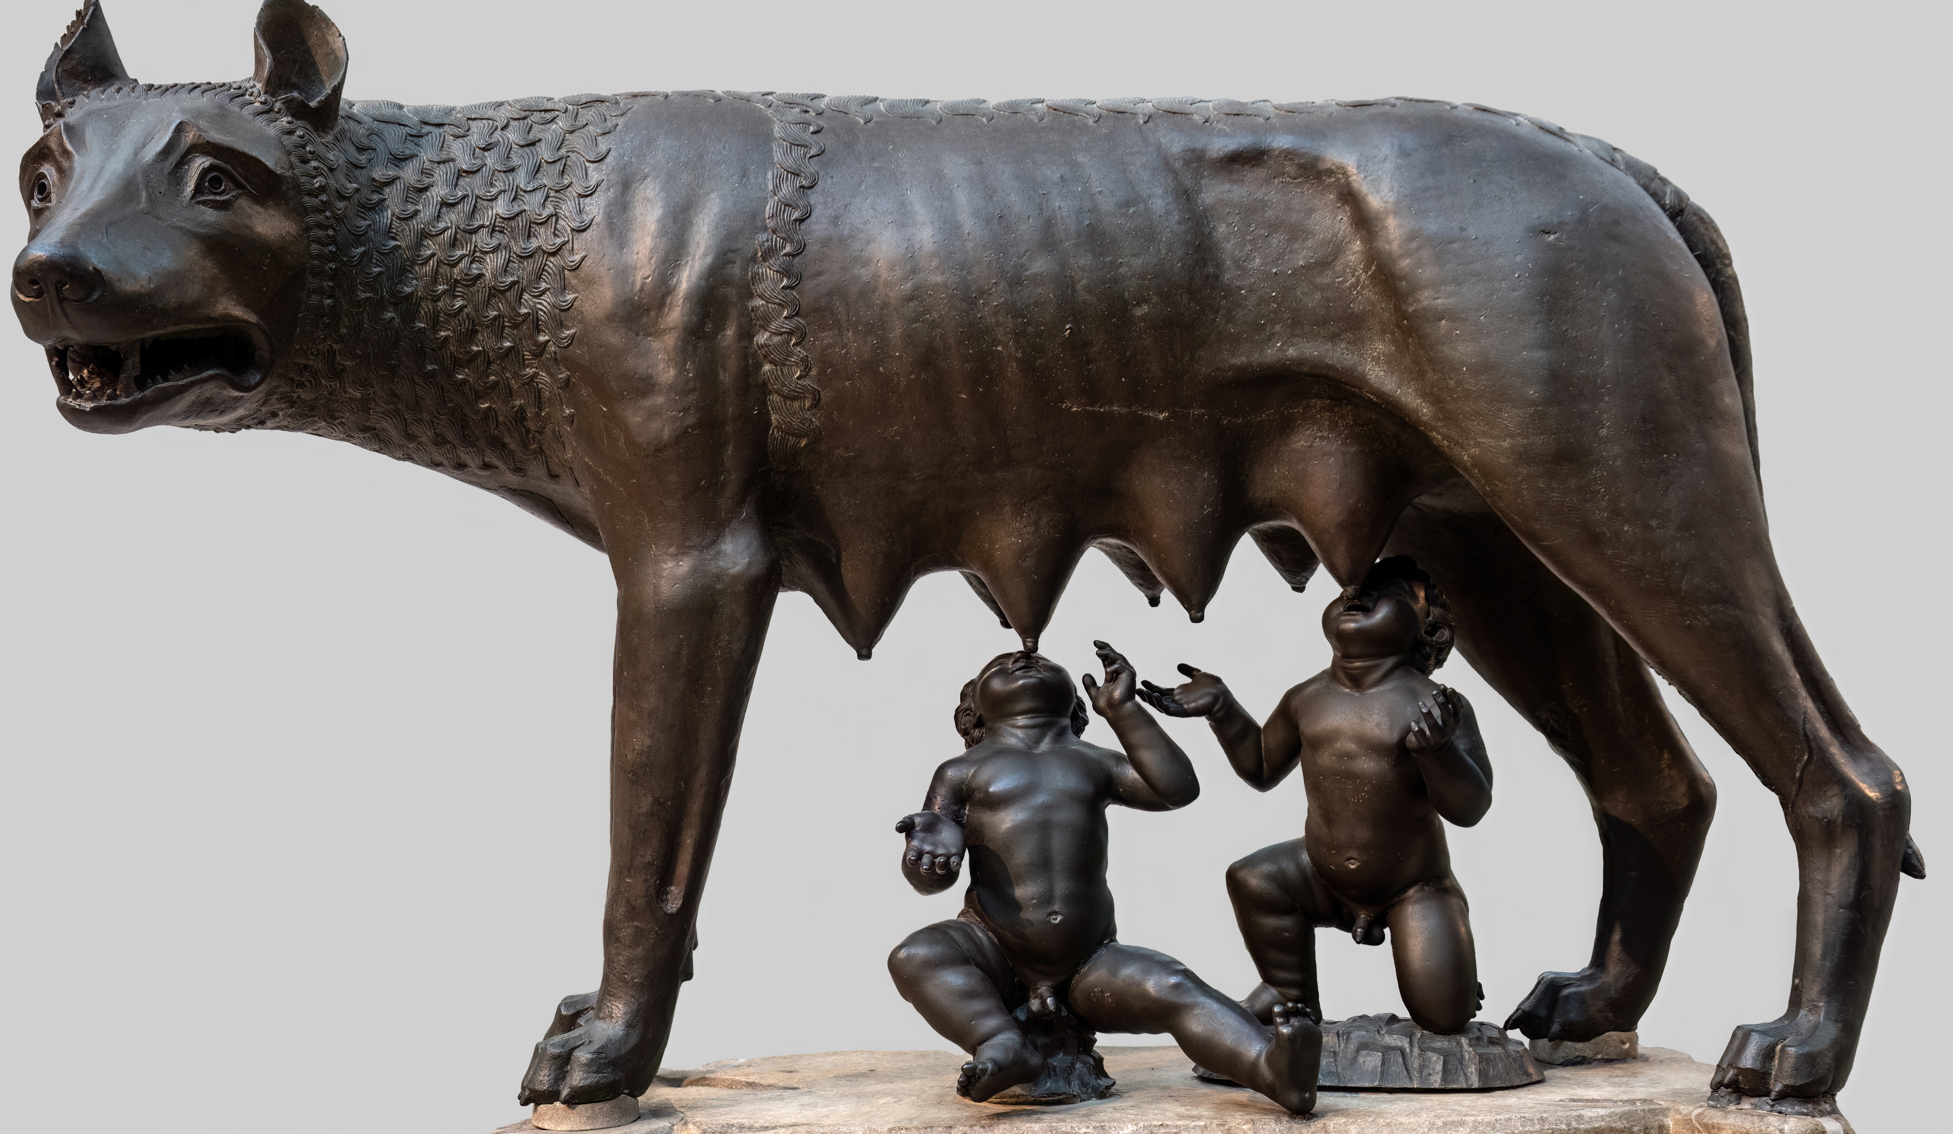
Legenda o założeniu Rzymu
Legenda o założeniu Rzymu mówi, że Rea, kapłanka, której nie wolno było mieć dzieci, zaszła w ciążę z bogiem wojny Marsem. Gdy urodziła bliźniaki, wrzucono je w wiklinowym koszu do lokalnej rzeki o nazwie Tybr. Dzieci o imionach Romulus i Remus przeżyły, bo wykarmiła je wilczyca o imieniu Lupa. Gdy chłopcy dorośli, postanowili założyć własne miasto. Podczas jego zakładania pokłócili się jednak i Romulus zabił Remusa. Miasto nazwano Roma (po polsku: Rzym), od imienia Romulusa.

Slide 4
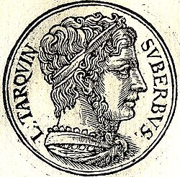
Królestwo Rzymu
Po Romulusie Rzymem miało rządzić siedmiu królów. Ostatni z nich, król o imieniu Tarkwiniusz okazał się być złym władcą i został wygnany z miasta. Wtedy ustanowiono Republikę, czyli ustrój, w którym miastem zarządzali wybierani w głosowaniach urzędnicy. Rządy królów to jednak też tylko legenda. O tym okresie nie wiemy prawie nic.
Tak podobno wyglądał Tarkwiniusz

Slide 5
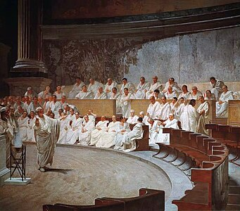
Republika Rzymu
To jest Senat. W senacie specjalni urzędnicy, senatorzy, podejmowali najważniejsze decyzje, głosując
Republika była systemem, w którym obywatele wybierali urzędników, którzy rządzili państwem. Gdy urzędnik okazywał się być zły, w następnych wyborach wybierano innego. Taki ustrój przetrwał ponad 400 lat, bo był sprawiedliwy i sprawiał, że mądrzy ludzie mieli duże szanse zostać urzędnikami.

Slide 6
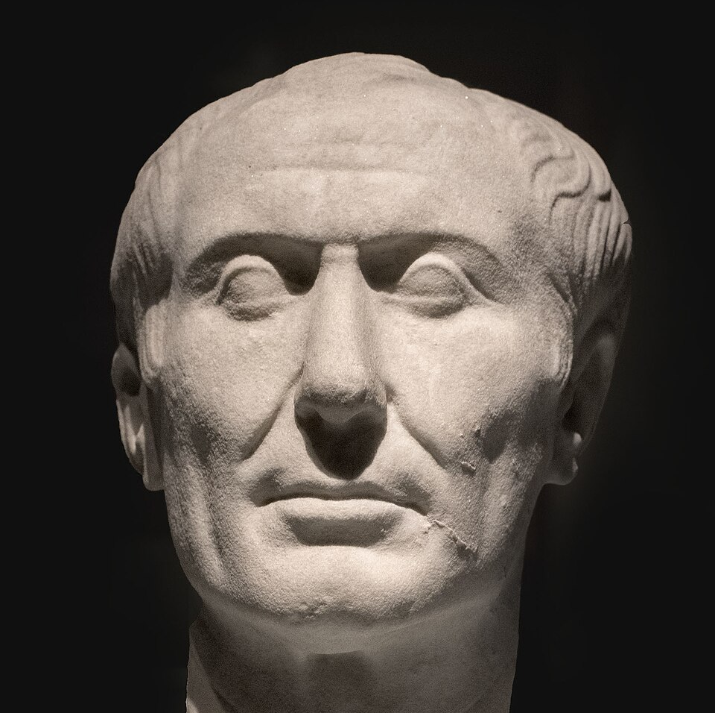
Upadek Republiki
Republika Rzymska upadła, gdy zdolny polityk Juliusz Cezar zmusił senatorów do przyznania mu pełnej władzy nad państwem. Cezar przeprowadził wiele korzystnych dla społeczeństwa reform, ale mimo tego jego władza nie podobała się senatorom. Wkrótce przeprowadzono spisek i zamordowano go w 44 p.n.e.
Juliusz Cezar

Slide 7
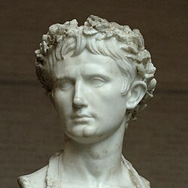
Początki Cesarstwa
Po śmierci Juliusza Cezara władzę przejął jego adoptowany syn Oktawian, któremu nadano pseudonim August. Oktawian panował bardzo długo i przyjmuje się, że był on pierwszym cesarzem Rzymu.

Slide 8
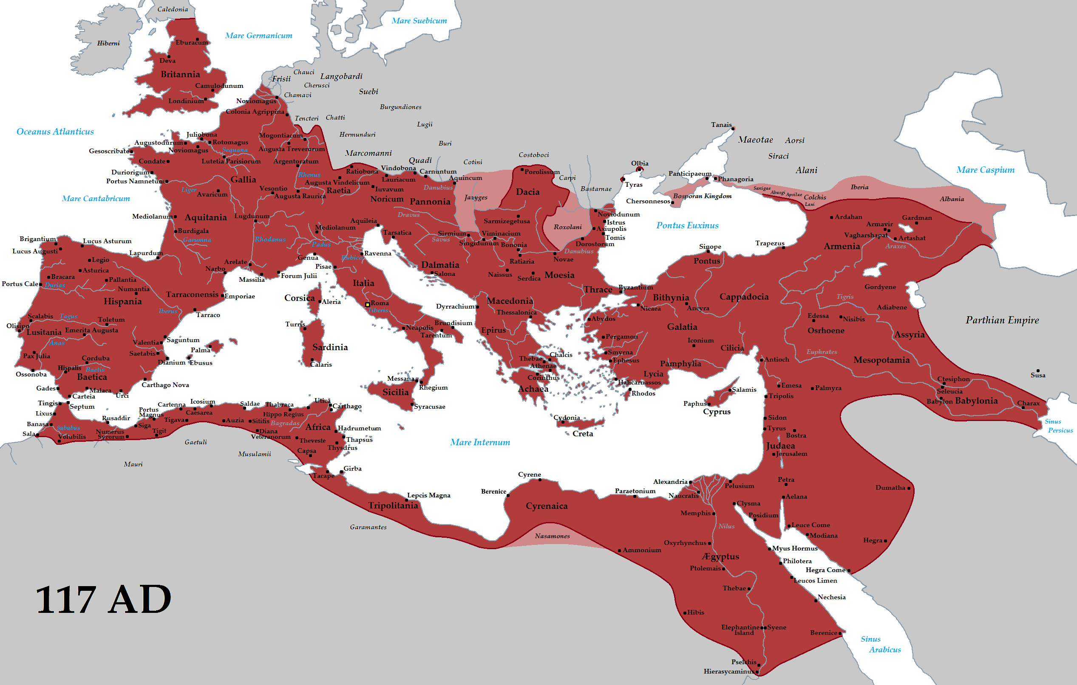
Wielkie Cesarstwo
Po Oktawianie Auguście Rzymem rządziło wielu cesarzy, zarówno dobrych, jak i złych. Tych dobrych było jednak więcej, dzięki czemu państwo stale rosło, aż na przełomie I i II wieku naszej ery osiągnęło szczyt potęgi. Było wielkie i bardzo potężne. Pozostawiło po sobie trwały ślad – wiele sławnych budowli, drogi, kodeksy prawne i język łaciński, którym mówiono przez następne kilkaset lat.

Slide 9
Kryzys Cesarstwa Rzymskiego
Cesarstwo Rzymskie upadło wskutek poważnego kryzysu, jakiego doświadczyło po czasie największej potęgi. Kryzys ten miał trzy główne przyczyny:
Najazdy barbarzyńców – Rzym był bardzo bogaty, przez co chętnie najeżdżali go zagraniczni najeźdźcy. Wymagało to utrzymywania coraz większej armii, a to dużo kosztowało.
Kryzys gospodarczy – utrzymywanie wielkiej armii i liczne inwestycje kosztowały tak dużo, że w pewnym momencie pieniędzy zaczęło brakować.
Rywalizacja o władzę – każdy chciał mieć władzę, przez co ciągle dochodziło do zmian na tronie, a to powodowało duże zamieszanie.

Slide 10
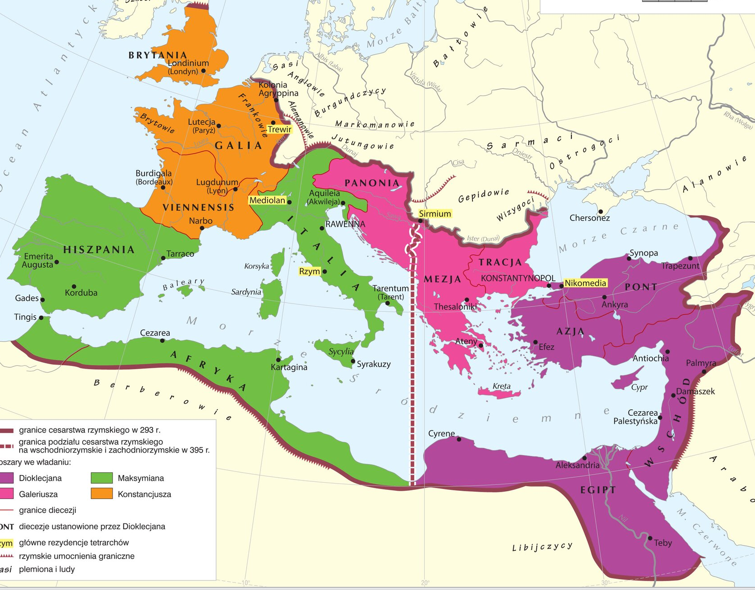
Upadek Cesarstwa Rzymskiego
W 395 roku umarł cesarz Teodozjusz Wielki. W swoim testamencie rozkazał on, żeby Cesarstwo Rzymskie podzielono na dwie części: wschodnią, ze stolicą w Konstantynopolu i zachodnią, ze stolicą w Rzymie.
Cesarstwo Zachodniorzymskie nie przetrwało długo – w 476 roku upadło. Cesarstwo Wschodniorzymskie istniało jeszcze ponad 1000 lat, aż do 1453!

Slide 11
Co zapamiętać?
Rzym był potężną cywilizacją, która miała trzy ustroje: na początku był królestwem, potem republiką, potem cesarstwem.
Królestwo Rzymu zostało zastąpione przez Republikę po wygnaniu ostatniego króla.
Republika Rzymu została zastąpiona przez Cesarstwo Rzymskie po śmierci Juliusza Cezara w 44 roku p.n.e.
Cesarstwo w 395 roku zostało podzielone na dwie części: wschodnią, ze stolicą w Konstantynopolu i zachodnią, ze stolicą w Rzymie.

